Slide 1



戦略研勉強会＠キャンプ
第34回
生物模倣ハイドロゲル
～水と高分子の世界～
画像の端部分が見切れてしまう場合がありますので、テキスト含め
確実に表示させたい要素は、赤枠内に入力してください
XXXXXX
2024年11月1日（金曜日） 12：10～12：40

Slide 2

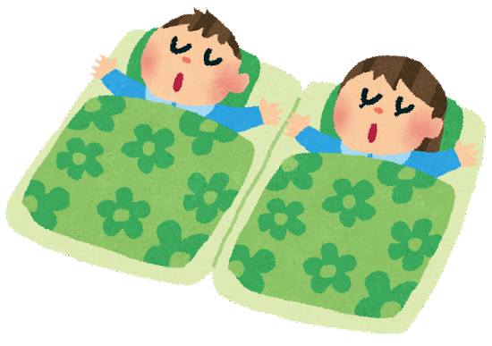
お昼休みの30分
お時間を頂きます。
肩の力を抜いてゆるりと
お聴きください～
画像の端部分が見切れてしまう場合がありますので、テキスト含め
確実に表示させたい要素は、赤枠内に入力してください
XXXXXX

Slide 5

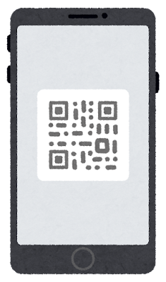


最後にアンケートにご協力下さい！
ポチッ

Slide 6


ご説明の流れ
はじめに
ゲル（Gel）とは？ 高分子とは？
生物はゲルでできている
生物模倣ハイドロゲル
ゲーミング・ハイドロゲル
最後に・・・

Slide 7
はじめに

Slide 8
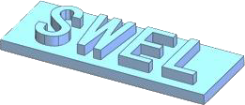
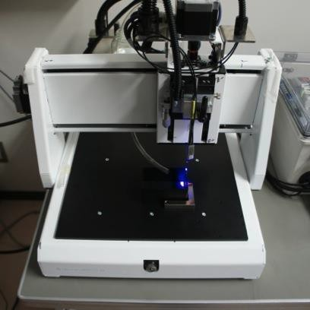
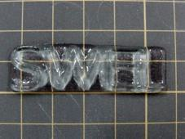


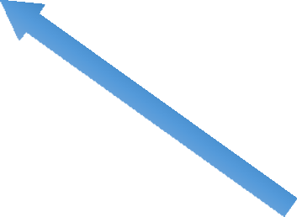
世界初! 3Dゲルプリンター
世界初3Dゲルプリンター
3D-CADデータ
先進的ゲル材料の自由造形が可能な世界初の3Dプリンタ
3Dゲルプリンター
革新的ブレークスルー技術！ ^{UV照射部分のみゲル化！}
造形モデルは3D-CADソフトで作製
化学×機械
型では作れない複雑・中空構造を迅速造形
山形大学で開発された先進的ゲル材料の3D自由造形が可能
R. Hidema, K. Sugita, H. Furukwa, Trans. J. Soc. Mech. Eng. (A), 77, 1002-1006 (2011)
H. Muroi, J. Gong, H. Furukawa, J. Solid Mech. Mater. Eng., 2013.
2

Slide 9
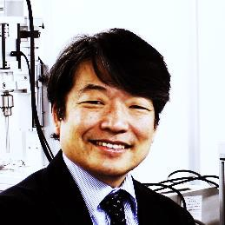

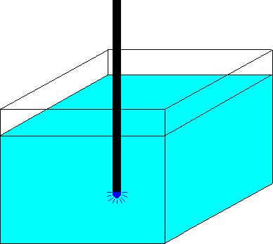
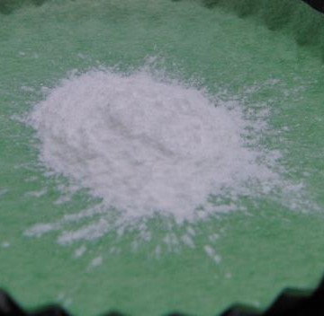
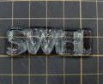
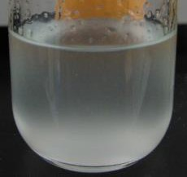

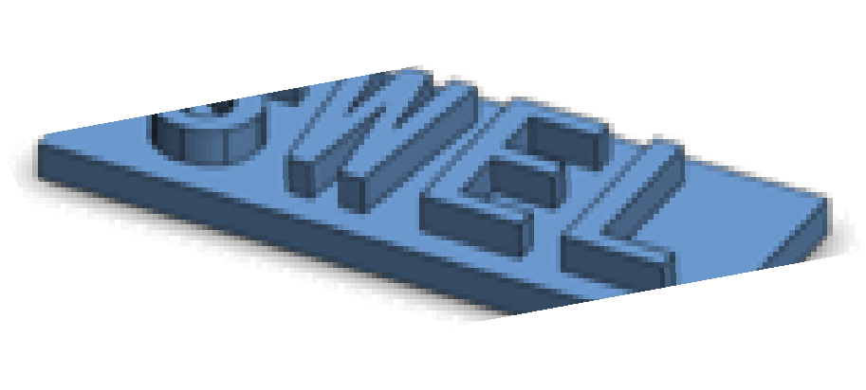
バスタブ型ゲルプリンター
高強度ゲルの原料
山形大学
古川教授
水中で膨らむと硬くて脆くなる吸水性ゲルの乾燥粉末
3Dデジタルデータから造形された高強度ゲル
UV光で溶液中に反応を起こす
3Dゲルプリンター内部の反応槽「バスタブ」
水溶性アクリルモノマー、架橋剤、UV重合開始剤の
入った水溶液。この水溶液にUV照射すると延性に富
むゲルができる。
3D-CADで描いた、3Dデジタルデータ
3Dゲルプリンター

Slide 10


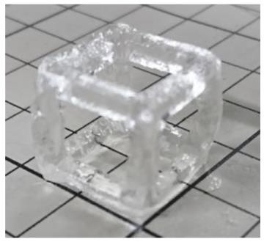
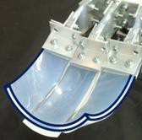
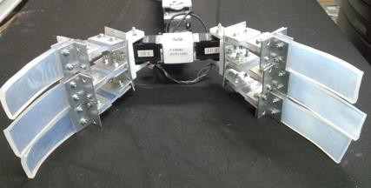
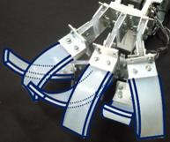
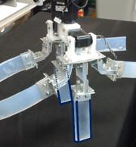
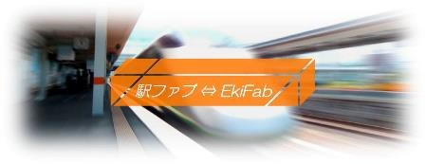

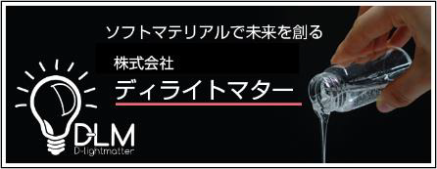

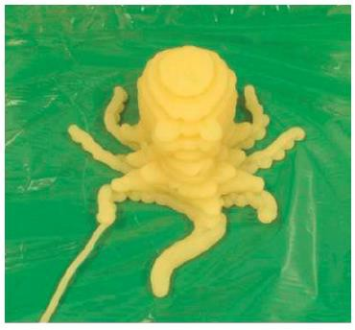
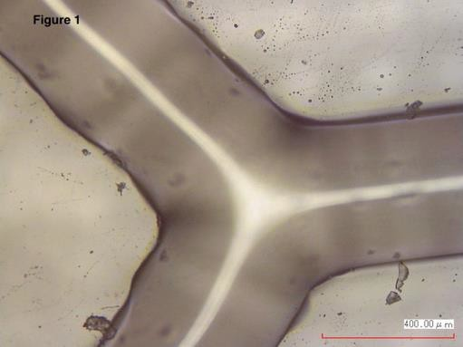

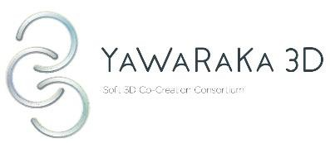

背景： 広がる3Dゲルの適用範囲
ゲルプリンターの産業利用
ヘルスケア産業への貢献
3Dゲルプリンターにより，三次元細胞培養のための足場を造形．
田勢他，日本機械学会論文集，
先端産業（自動車等）への貢献
スプーン形状
形状変形
フォーク形状
ゲル材料のロボットハンドへの応用
（滋賀県立大学山野准教授らと共同研究）
(2017) より.
人工臓器作製へ貢献
→再生医療分野に貢献
箸形状
ロボット開発分野に貢献
3D食品プリンターにより，見た目に も楽しい嚥下食を．
Kodama et al., “Future Foods”,
Chap. 9 (2017) より.
マイクロ流路の3Dプリント
Takamatsu et al., 232nd ECS meeting. M01 No.
2113 (2017) より.
MEMS分野に
貢献
介護・看護分野に貢献

Slide 11
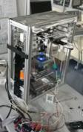
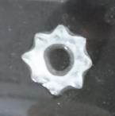
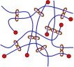
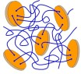
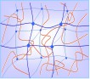
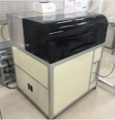
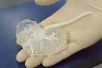
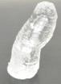
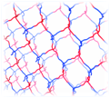
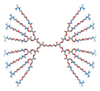
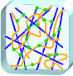
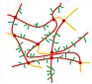
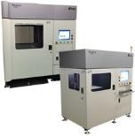
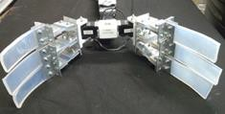
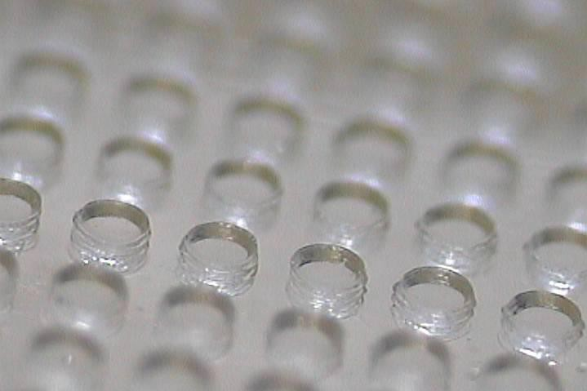
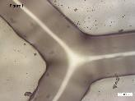
デザイナブルゲル ロードマップ
デザイナブルゲル ロードマップ
2000
2012
2017
2022
2027
1cm
RepRap方式
(SIP外でオープンソースPJを並行実施中)
高強度ゲルの開発
対象製品分野：一般ユーザー
(教育，ホビーなど)
造形精度よりも低コスト化が要求される
2001
環動ゲル
2002
2003
ダブルネット ワークゲル
ナノコンポジットゲル
10mm
O k u m u ra a n d Ito
H a ra g u ch i
K u ro ka w a , G o n g , et a l.
ディスペンサ方式（2015年開発完了→ベンチャーへ）
1mm
2008
テトラPEGゲル
2010
アクアマテリアル
2011
相互架橋ゲル
(山形大学)
2012
透明形状記憶ゲル
(山形大学)
ゲ
対象製品分野：ヘルスケア、医食
必要造形精度：〜1mm
S a ka i, et a l. A id a , et a l.
T a ka d a , Fu ru ka w a , et a l. Y o ko o , Fu ru ka w a , et a l.
ル
高強度ゲル研究は日本が世界を圧倒的にリ ード
バスタブ・レーザー方式（2016年技術実証完了）
^{造} 100μm
形精度
対象製品分野：ロボット・アクチュエータ必要造形精度：〜100μm
10μm
マイクロ光造形バスタブ方式（2017年より開発着手）
20 0 um
対象製品分野：
ポリマーMEMS，DDS
必要造形精度：〜10μm
ナノ光造形バスタブ方式（次期ターゲット）
1μm
対象製品分野：再生医療，分子デバイス
必要造形精度：〜100nm

Slide 12
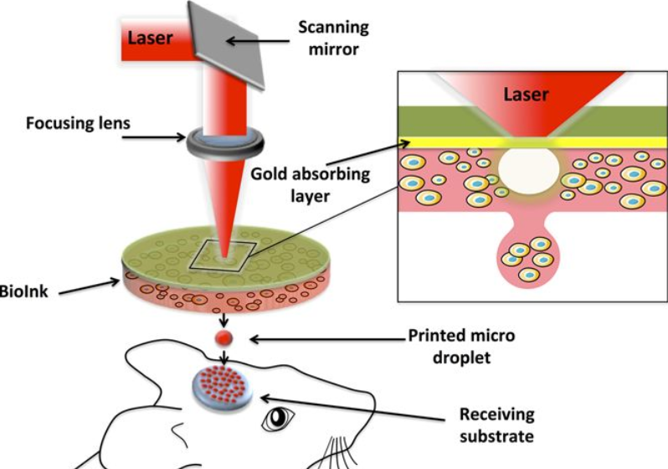
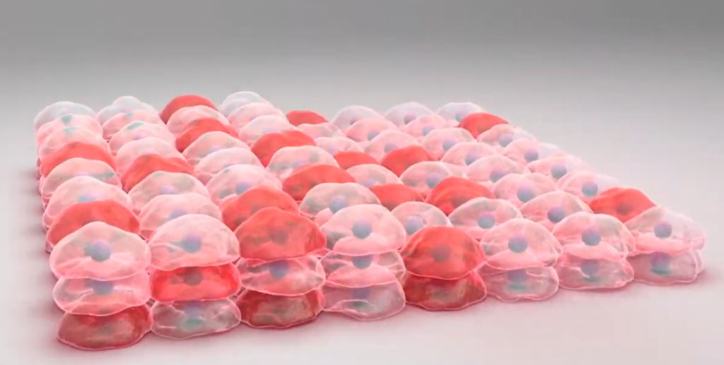
バイオプリンティング
バイオプリンター企業
オルガノボ（Organovo）
サイフューズ（日本）
3Dynamic Systems
envision TEC
CELLINK
RevoTek（蓝光英诺）
MedPrin（广州迈普再生医学科技股份有限公司）
Regenovo（杭州捷诺飞生物科技股份有限公司）
TeVido BioDevices
Advanced Solutions
RegenHU
Aspect Biosystems
3D Bioprinting Solutions
出所：In situ printing of mesenchymal stromal cells, by laser-assisted bioprinting, for in vivo bone regeneration applications
出所：各種資料により三井物産戦略研究所作成
出所：リコー

Slide 13
ゲル？

Slide 14
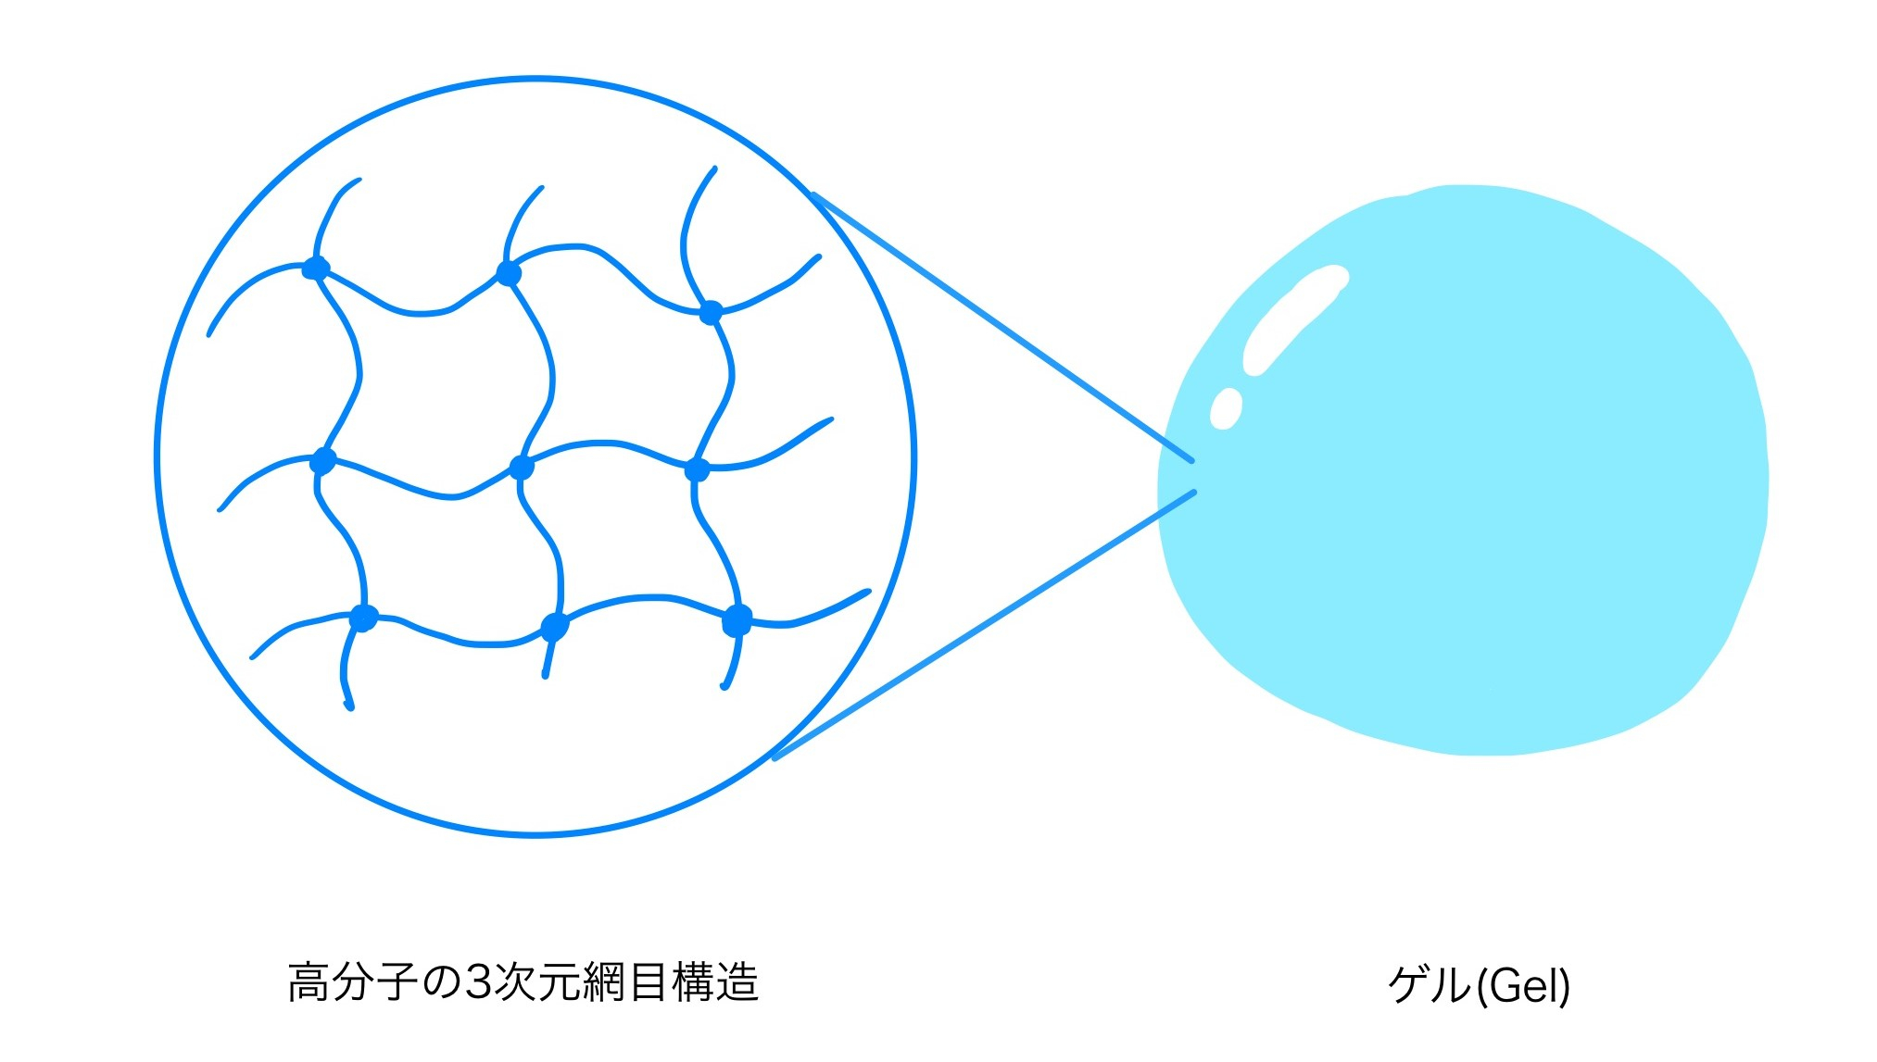
ゲル（Gel）
高分子
隙間に
溶媒（水）
架橋点

Slide 15
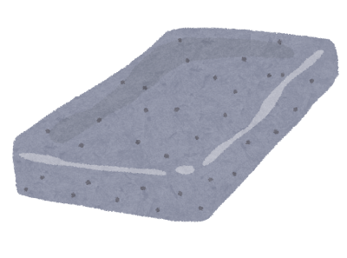




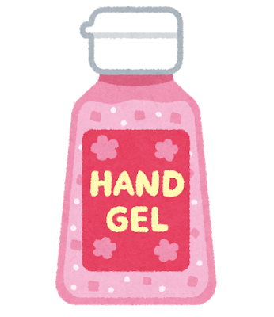

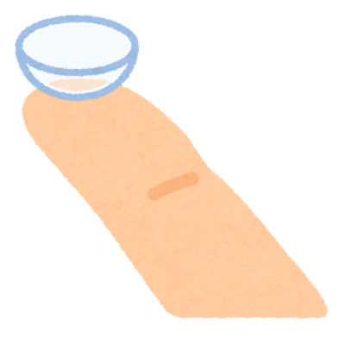
ゲル（Gel）

Slide 16
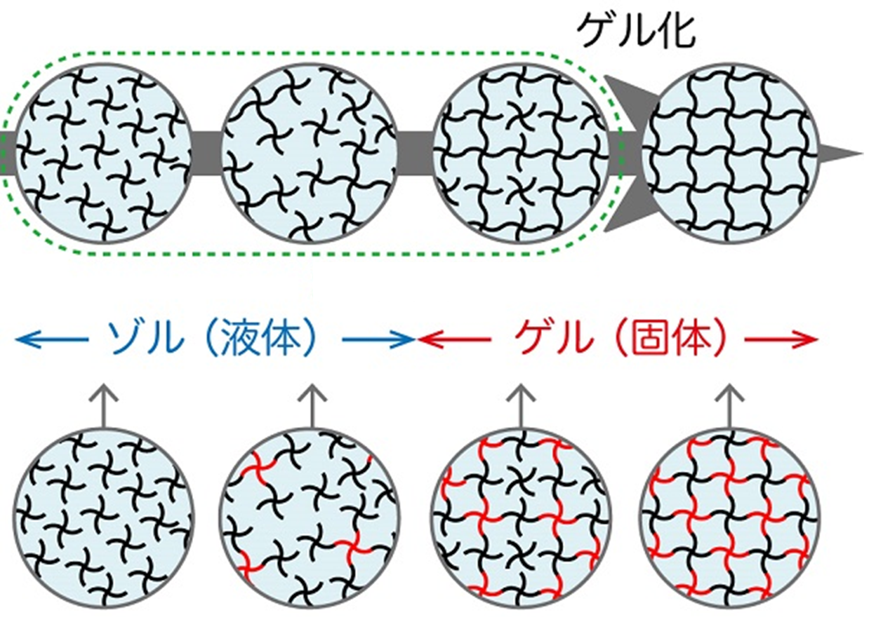
ゲルとゾル

Slide 17
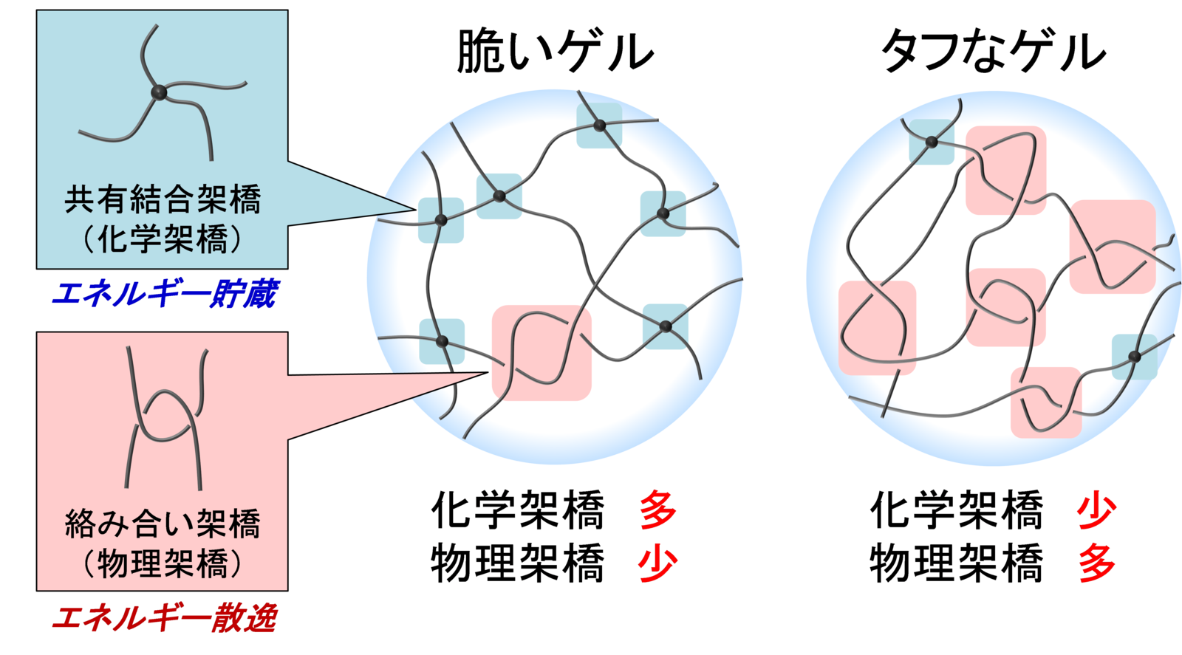
化学架橋と物理架橋
https://www.u-presscenter.jp/article/post-45735.html

Slide 18
高分子

Slide 19
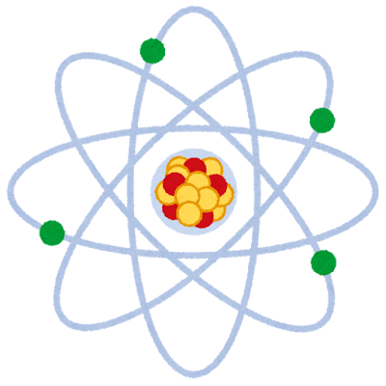
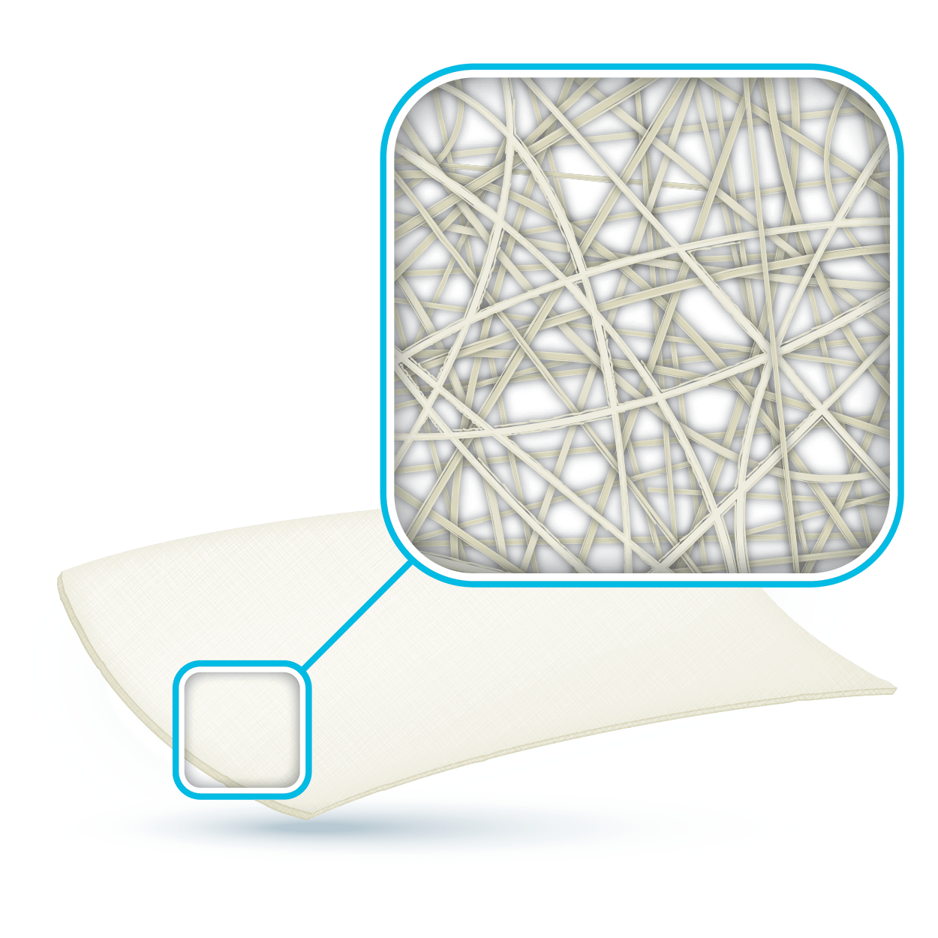
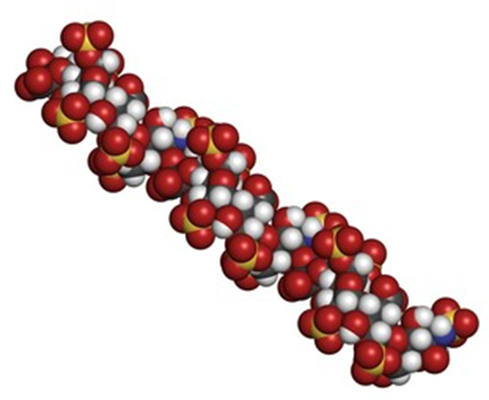
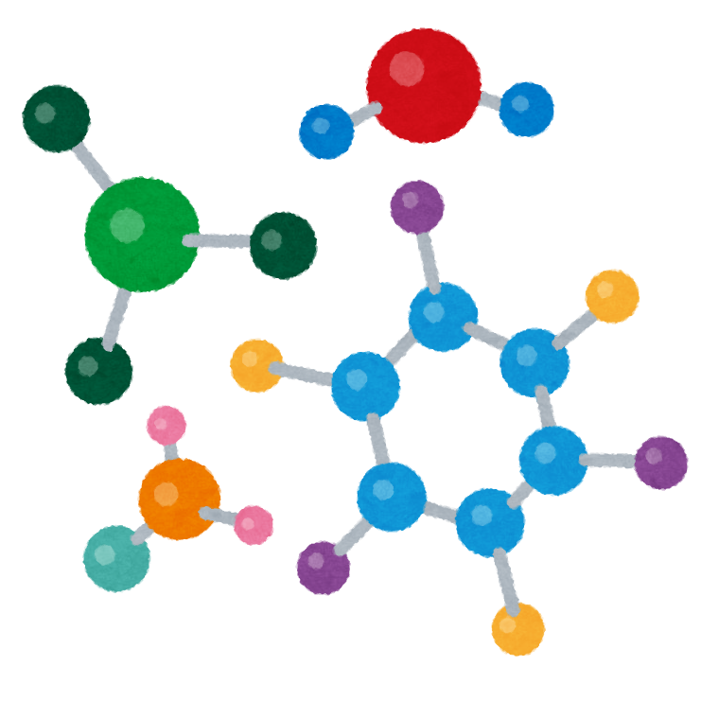
高分子とは

Slide 20













いろいろな高分子
いろいろな形の高分子
並び方の違い
A
B
C
A
B
C
線状高分子
A
A
A
A
A
A
ブロック共重合体
分子量（長さ）の違い
星形高分子
くし形高分子
グラフト共重合体
モノマーの種類、並び方、分子量（長さ）、形状により全く異なる性能が現れる。
末端基を制御した高分子
要求性能により、分子構造制御が必要
まだ未知の組み合わせなども多く、無限の可能性を秘めている

Slide 21























突然ですがDNAも高分子です・・・
Iijima Laboratory
二重らせん構造
多様な官能基
チミン
アデニン
リン酸
静電相互作用
（反発力）
π-π
相互作用 シトシン
水素結合
デオキシリボース
グアニン
弱い結合・相互作用
0.34 nm
2.0 nm
DNAの結晶構造 (PDB: 1BNA)
DNAは材料科学的な観点からも魅力的

Slide 22








プラチナDNAハイドロゲル
DNA-金属イオン間の配位結合を利用したハイドロゲル作製
断面のSEM画像（凍結乾燥後）
H₂O
サケ白子由来DNA
金属塩
50 μm
三次元的な網目構造
DNA
DNA
Metal ion
Hydrogel
Metal ion
弾力性の高いゲル状物質

Slide 23









Cu-DNA
ハイドロゲル
DNA水溶液
CuCl₂
水溶液
瞬時にゲル形成！

Slide 24

生物はゲルでてきている

Slide 25


細胞外マトリックス

Slide 26

腱と靭帯
腱や靭帯は、ハイドロゲルでできている。
高い強度、剛性、耐久性を持つのは、長いスケールで高度に構造化されているから。
https://www.nature.com/articles/s41586-021-03212-z

Slide 27


関節軟骨

